Slide 1
Java arendaja õhtuõpe
Sissejuhatus

Slide 2
Tutvumine
Lektor: Siim Rebane
Skype: siim.rebane
Email: siim.rebane@bcs.ee
Full-stack arendaja
Java arhitekt
Töövestluste läbiviimine
Koolitused

Slide 3
Java arendaja õhtuõppe
Töövahendid ja koodihoidlad
Programmeerimise põhimõisted
Andmetüübid, funktsioonid, massiivid…
Ühik testimine (unit testing)
Andmebaasid ja SQL
Spring raamistik, REST teenused
JWT ja autentimine

Slide 4
Päeva kava
Tutvumine
Töövahendite installimine
Githubi repo loomine
Java põhimõisted
Esimese java programmi kirjutamine
…

Slide 5
Intallitud programmid
IntelliJ
OpenJDK
Git

Slide 6
Git-i kasutamine
Konto (GitHub)
Projekti loomine

Slide 7
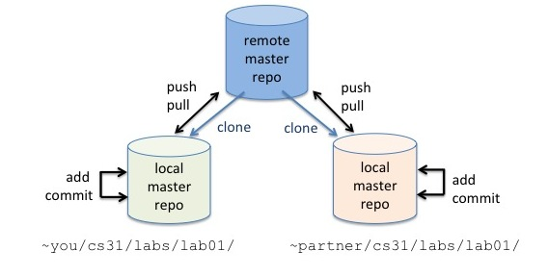
GIT

Slide 8
GIT
https://github.com/siimrebane/java

